Slide 1


Diabetes Mellitus Tipo 1 como Deficiência
(PL 2687/2022)
Karla Melo
MD, PhD em Endocrinologia e Metabologia pela FMUSP
Fundadora e Coordenadora do DSP da SBD
Médica Colaboradora da Endocrinologia do HULW/FMUSP

Slide 2
Diabetes Tipo 1 (DM1)
O DM1 é uma doença autoimune, incurável, causada pela destruição das células que produzem insulina, tornando obrigatória a aplicação deste hormônio e orientada por medições frequentes de glicose, para sobrevivência. Esta forma de diabetes, geralmente, é diagnosticada em crianças e jovens adultos, embora possa ocorrer em qualquer idade.
O manejo do DM1 requer terapia com insulina ao longo da vida, juntamente com o monitoramento regular da glicose no sangue, seguimento de orientação nutricional e prática de exercícios. É crucial que os indivíduos com essa condição trabalhem em estreita colaboração com os profissionais de saúde para manter níveis ideais de glicemia, melhora da qualidade da vida e prevenção de complicações relacionadas ao diabetes.
Bennett PH et al. Joslin diabetes mellitus. Porto Alegre; Artmed Editora; 14 ed; 2009. P.345-353.

Slide 3
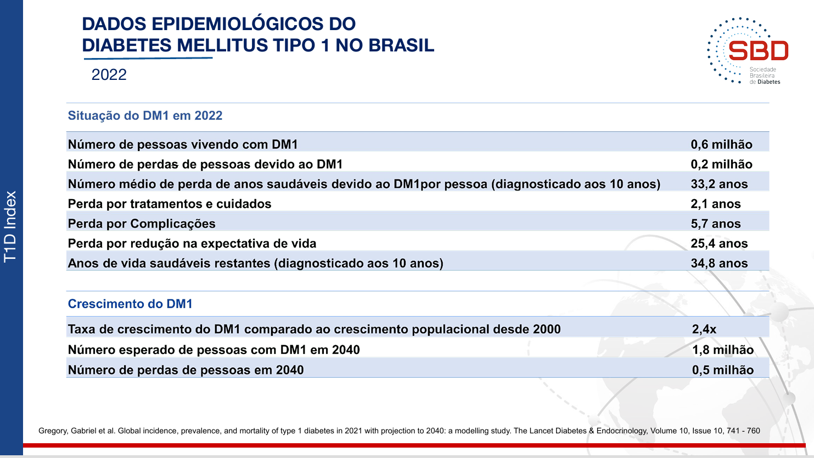

Slide 4
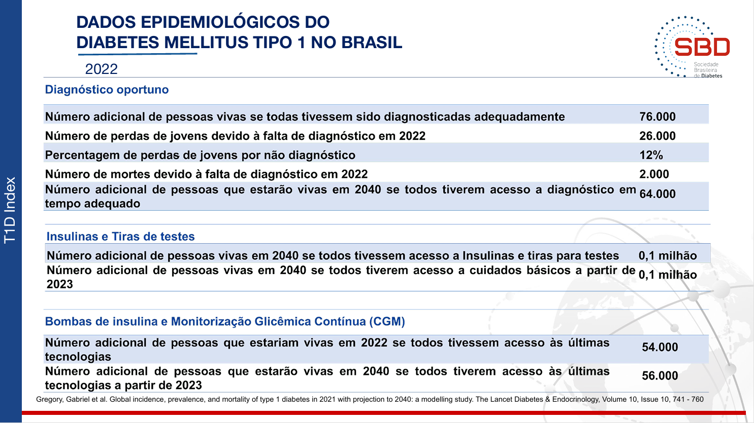

Slide 5
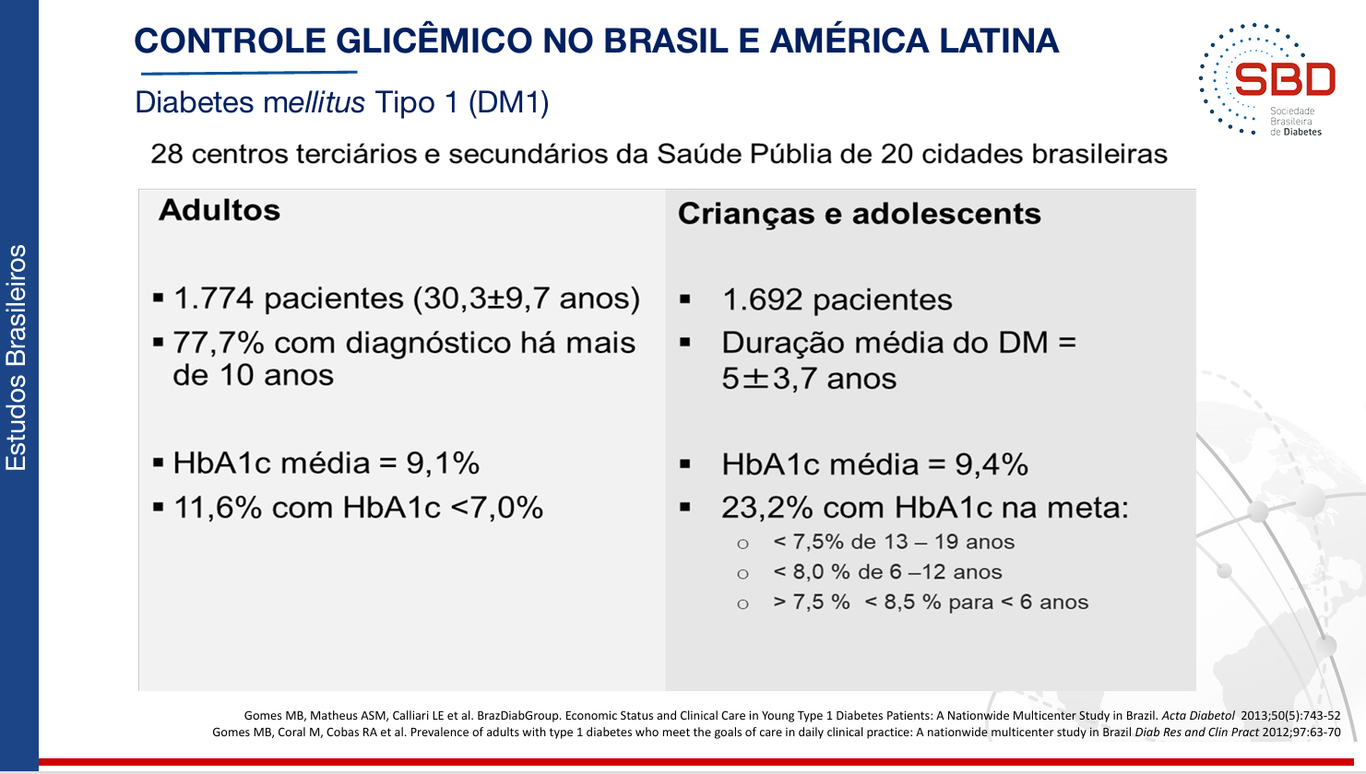

Slide 6
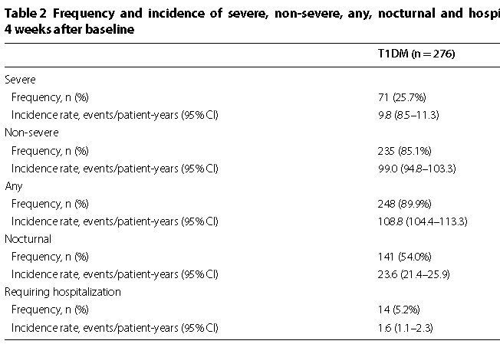
Estudo multicêntrico brasileiro, em 14 centros 3º^{s} e 2º^{s}, de 10 cidades brasileiras.
Hipoglicemias: DM1 no Brasil
< AL (10,8)
> AL (17,7)
Lamounier RN et al., Diab & Metab Synd, 2018.
6

Slide 7
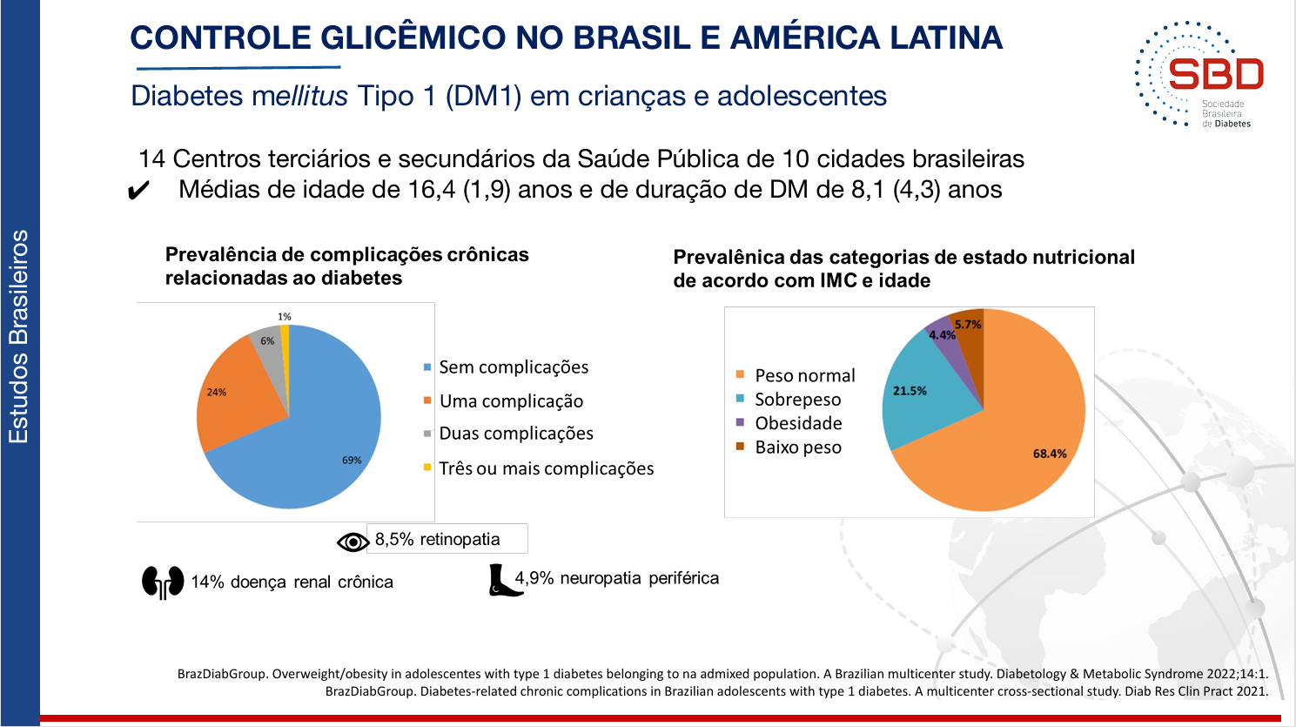

Slide 8
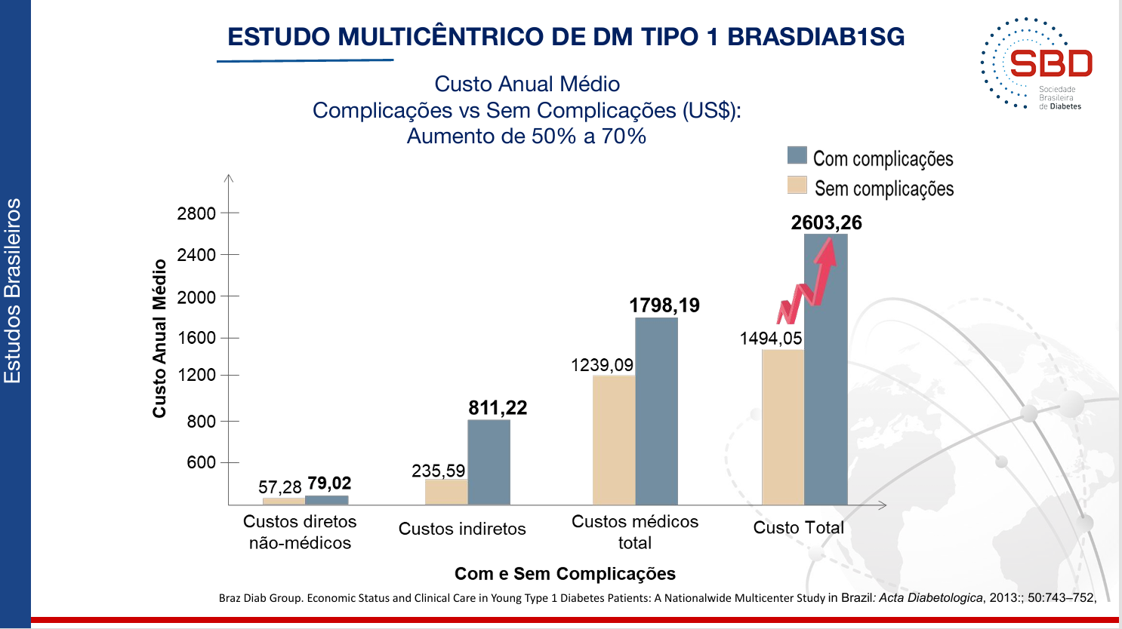

Slide 9
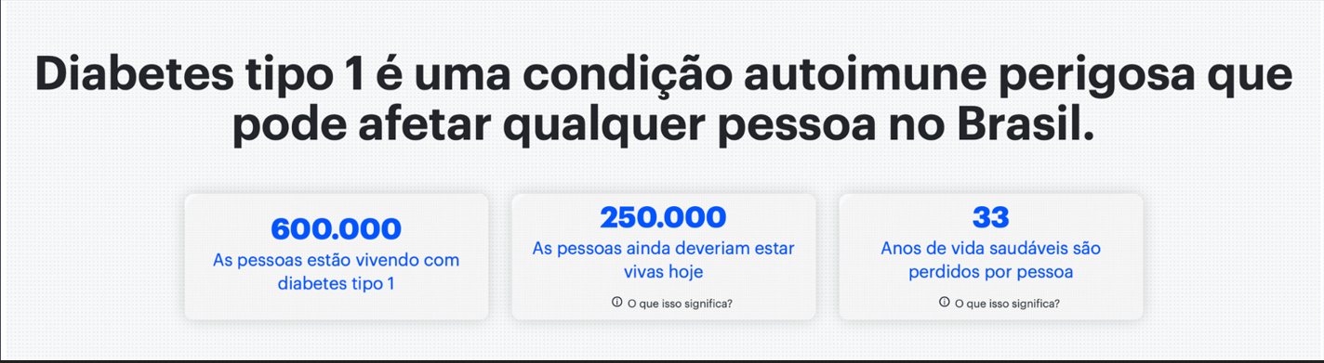
T1D Index: Brasil
Gregory GA et al. T1D Index. Lancet Diabetes Endocrinol 2022; 10: 741–60

Slide 10
Diabetes Mellitus Tipo 1 e PcD
O DM1 se enquadra claramente na Lei nº 13.146, de 6 de julho de 2015, que institui a Lei Brasileira de Inclusão da Pessoa com Deficiência, uma vez que, TODAS as pessoas com DM1 possuem deficiência na produção de um hormônio vital, a insulina, que não pode ser prevenida ou evitada, configurando um impedimento de longo prazo de natureza física, o qual, em interação com uma ou mais barreiras, pode sem dúvida obstruir sua participação plena e efetiva na sociedade em igualdade de condições com as demais pessoas e ainda coloca sua vida em constante risco, caso suas necessidades especiais não sejam prontamente atendidas.
As pessoas com DM1, conforme determina o PL 2687/2022 serão submetidas a uma análise biopsicossocial, para que não haja injustiças e para melhor aproveitamento do recurso público.

Slide 11


